Slide 1
Alcuni appunti sul post brexit

Slide 2
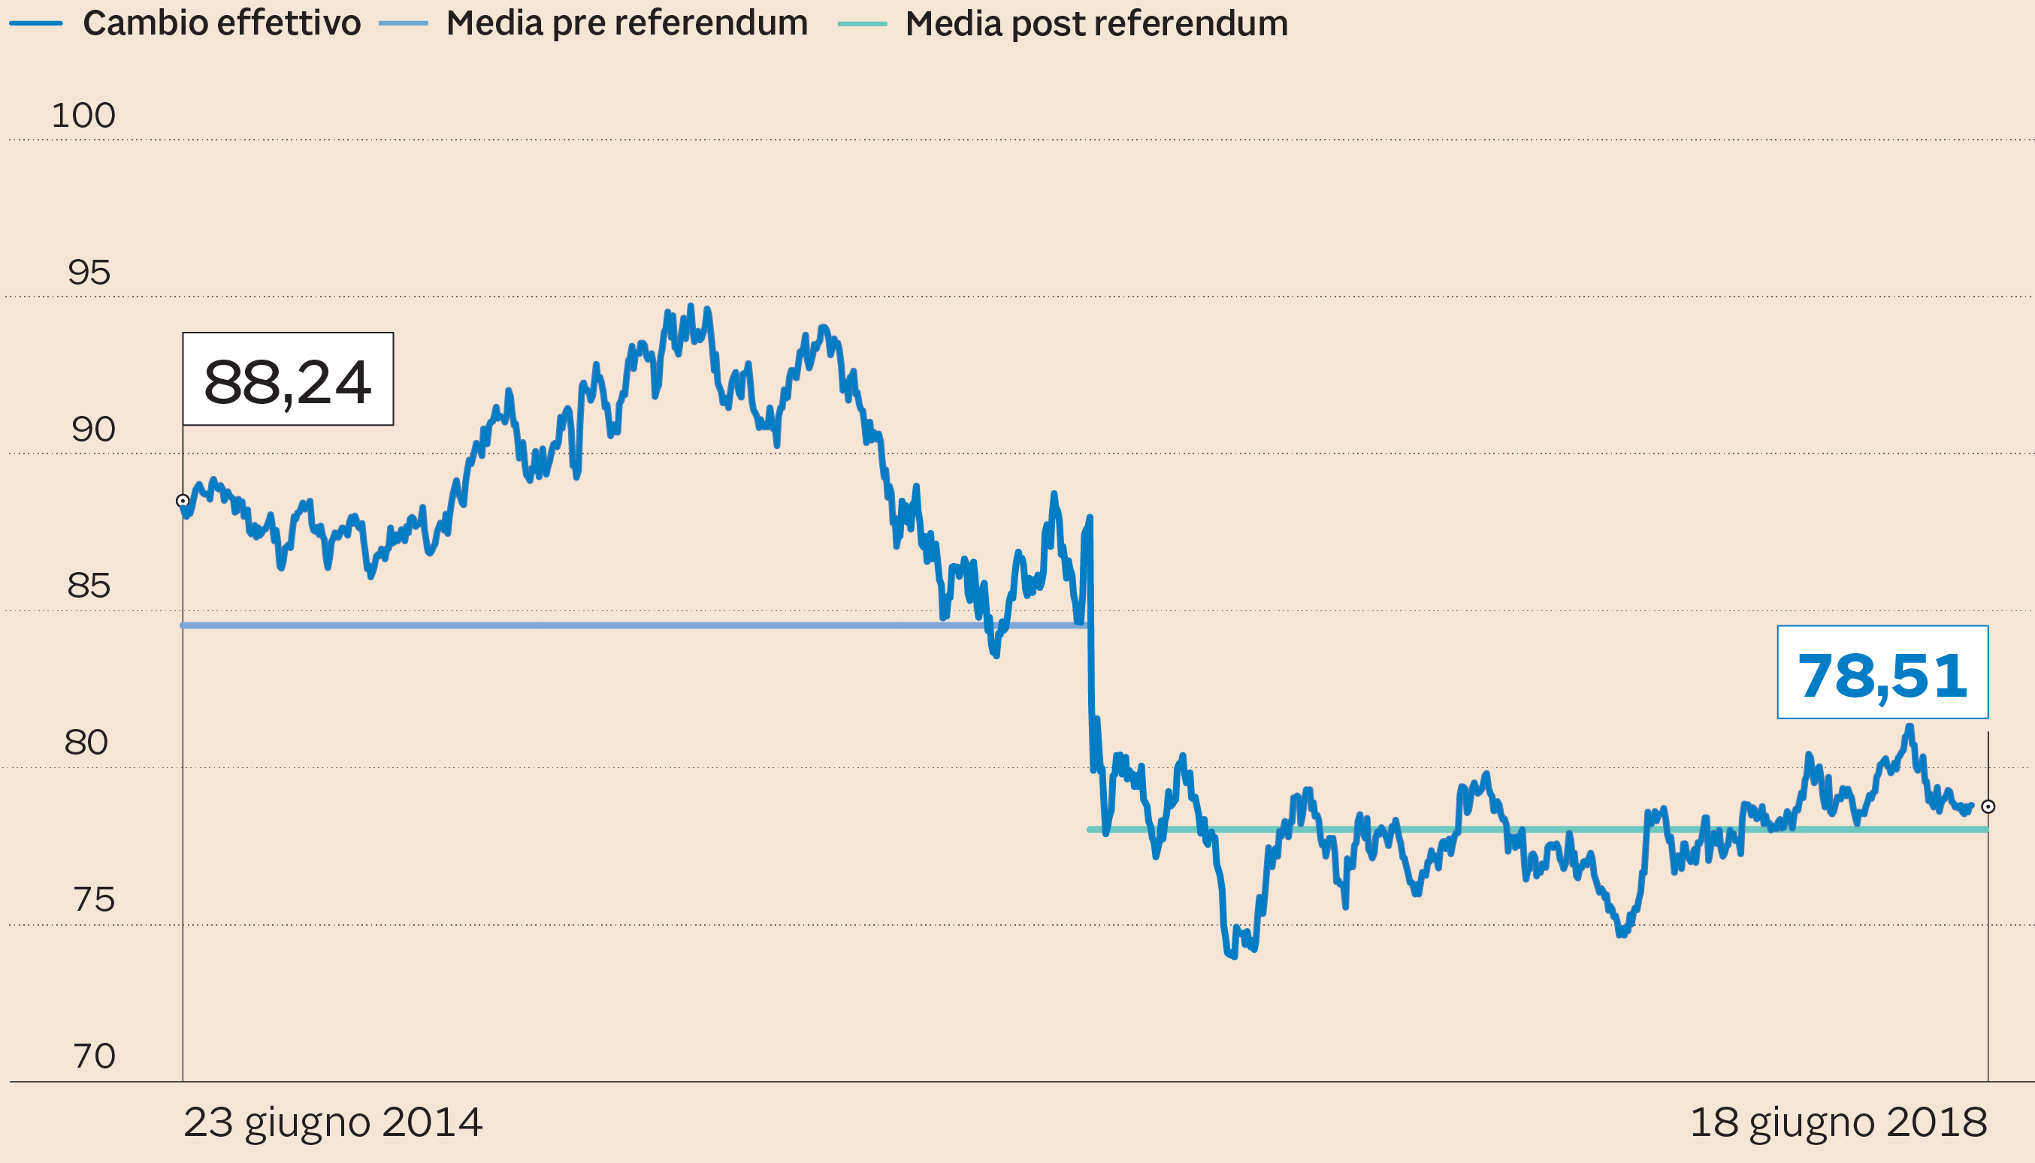
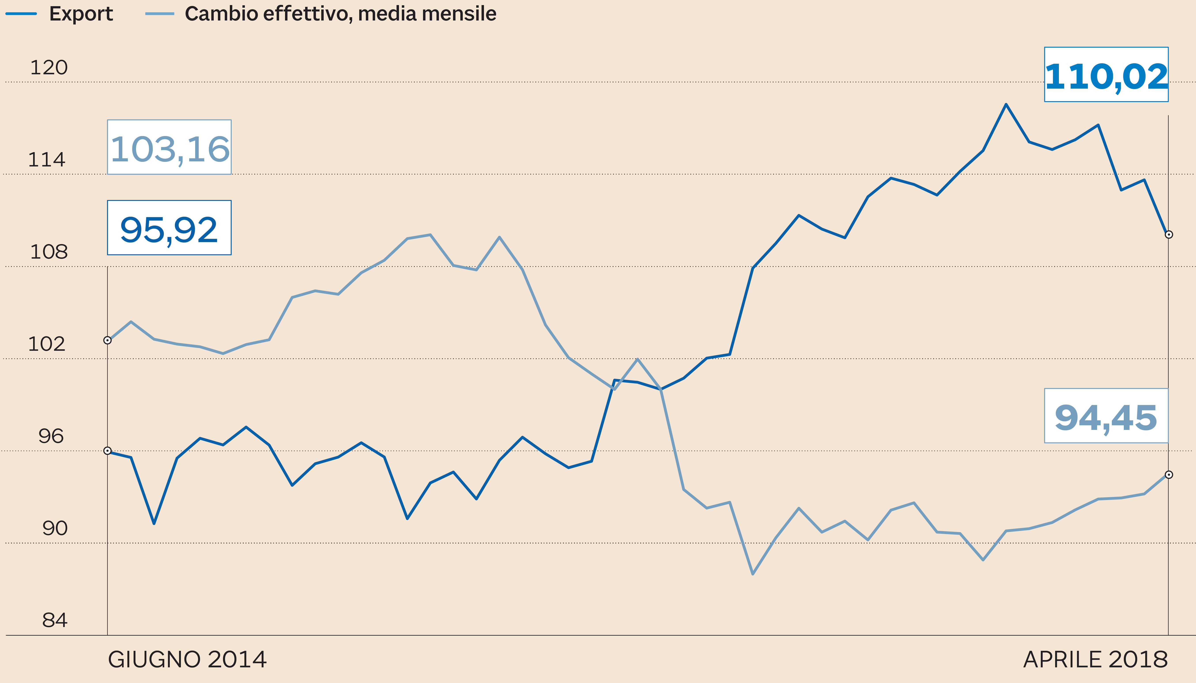
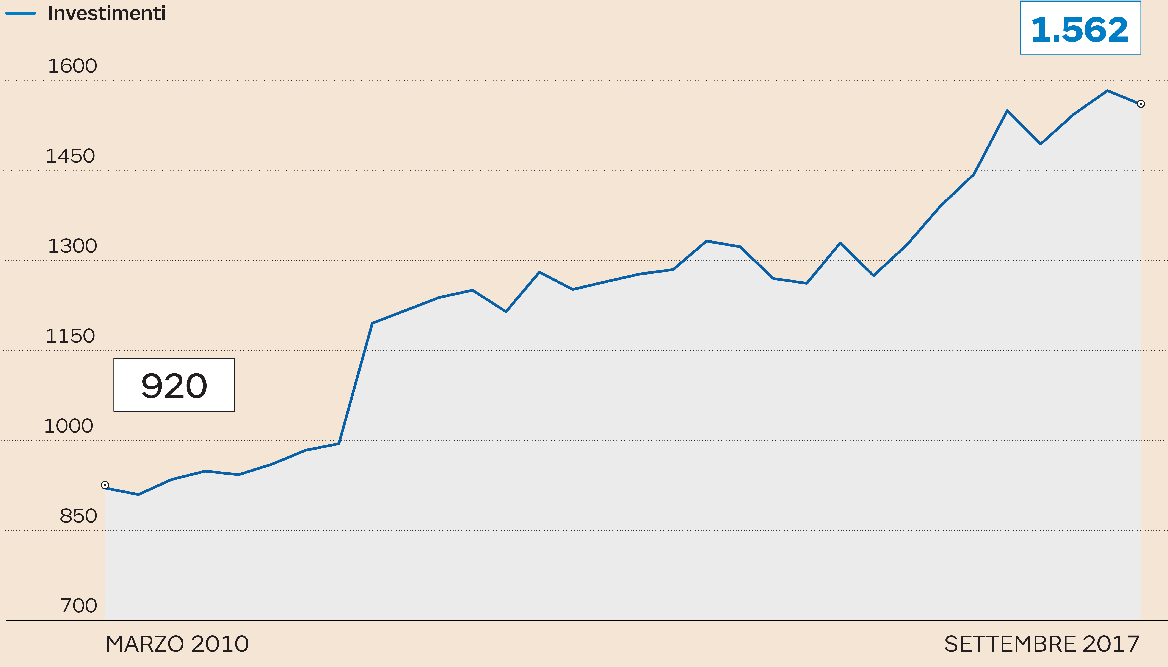
Da diversi punti di vista l’immediato post brexit ha seguito un percorso logico e si è evidenziata maggiore resilienza del previsto

Slide 3
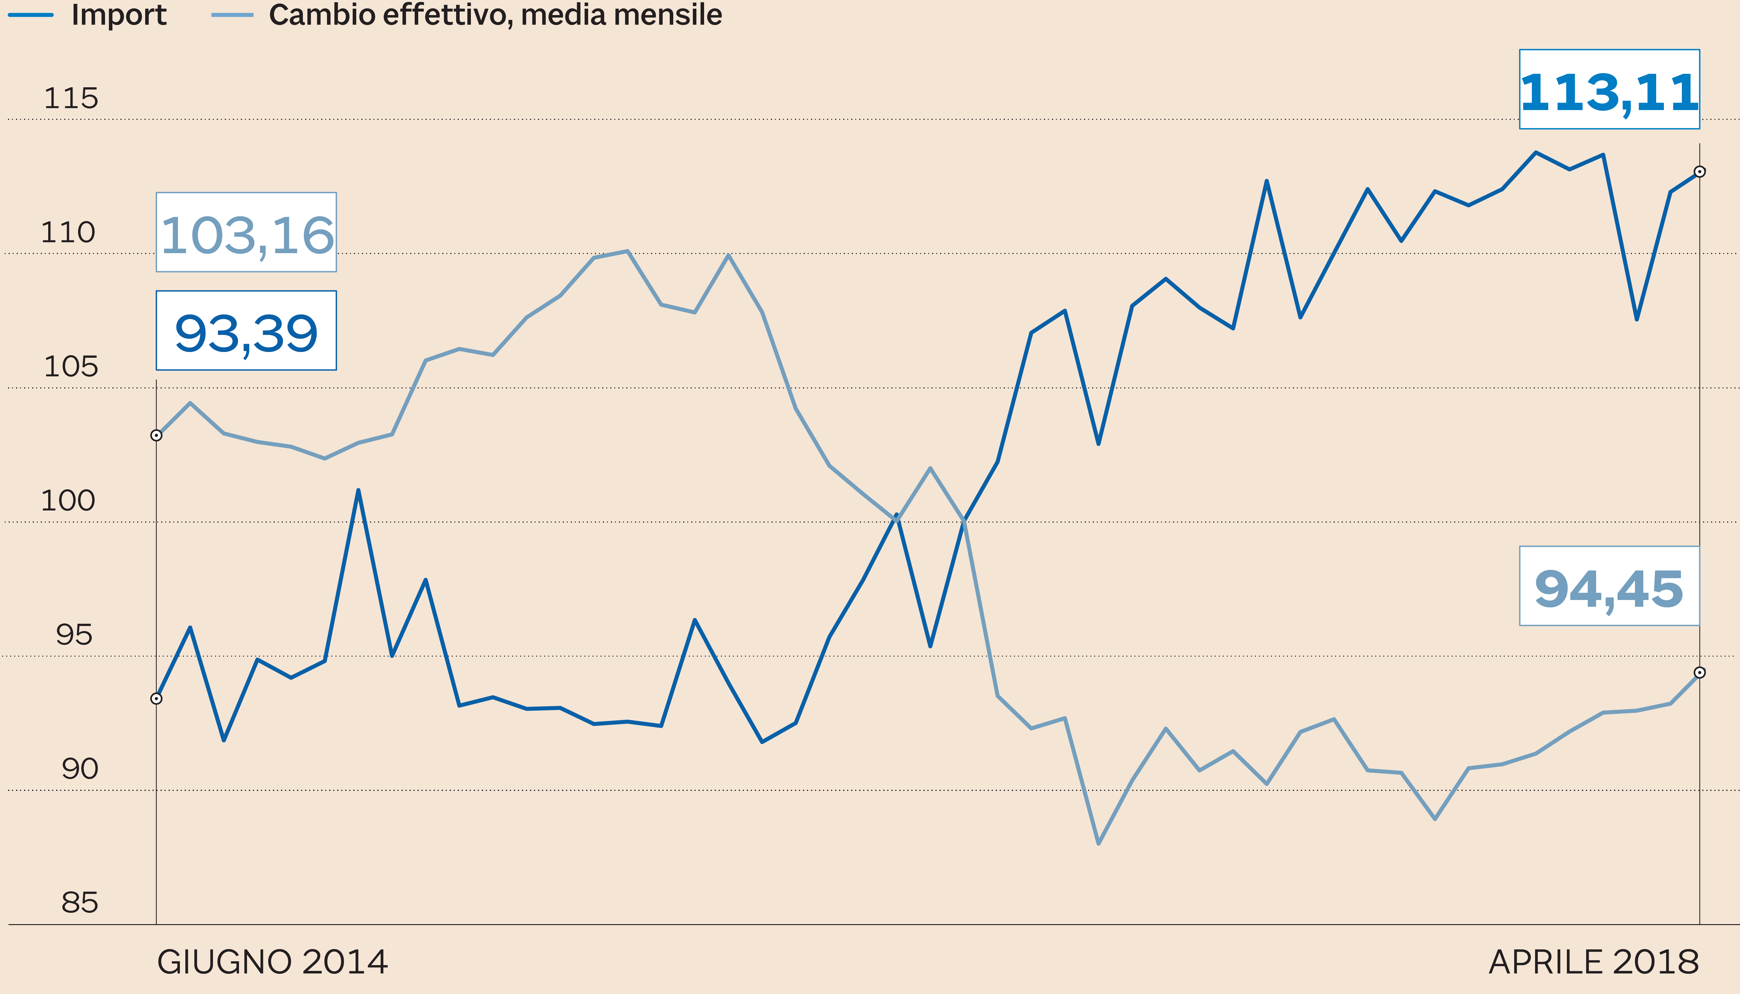
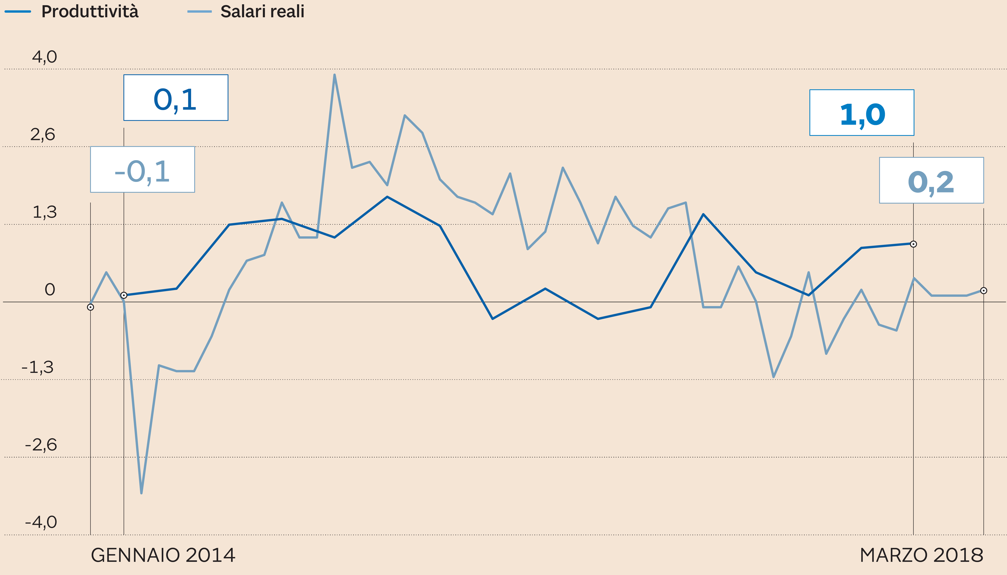
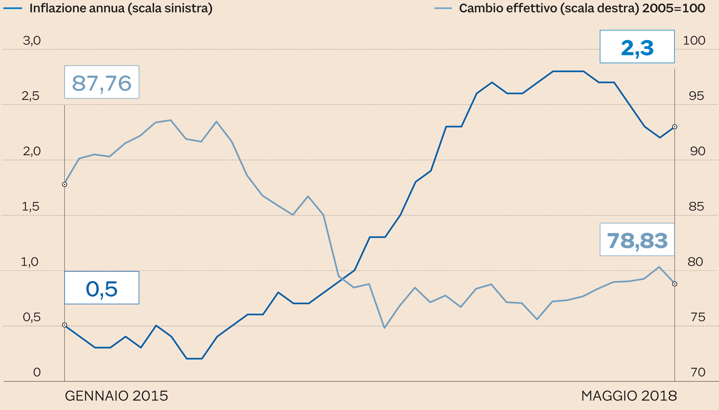
Ma molto «logiche» sono anche le implicazioni critiche rese meno opprimenti soltanto dal fattore produttività

Slide 4
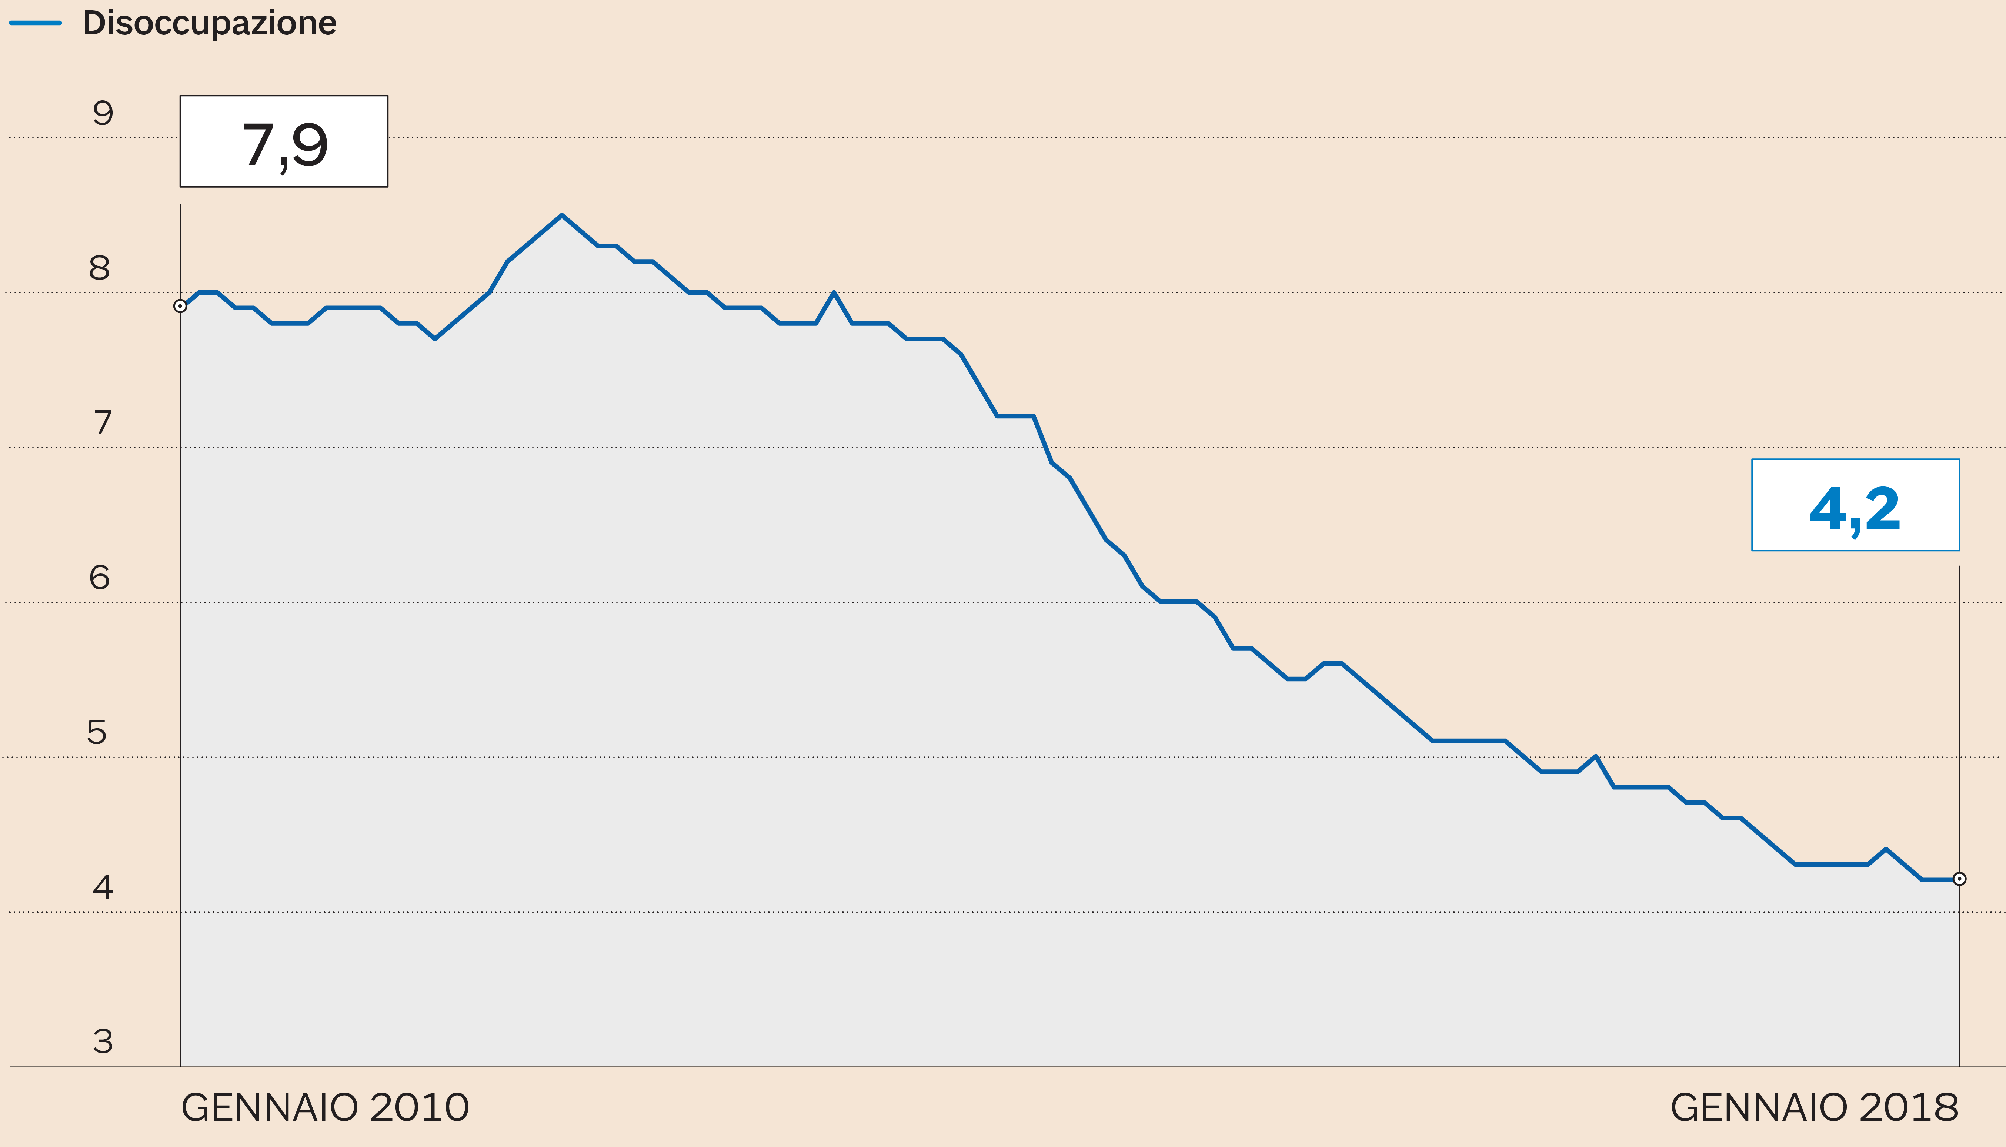
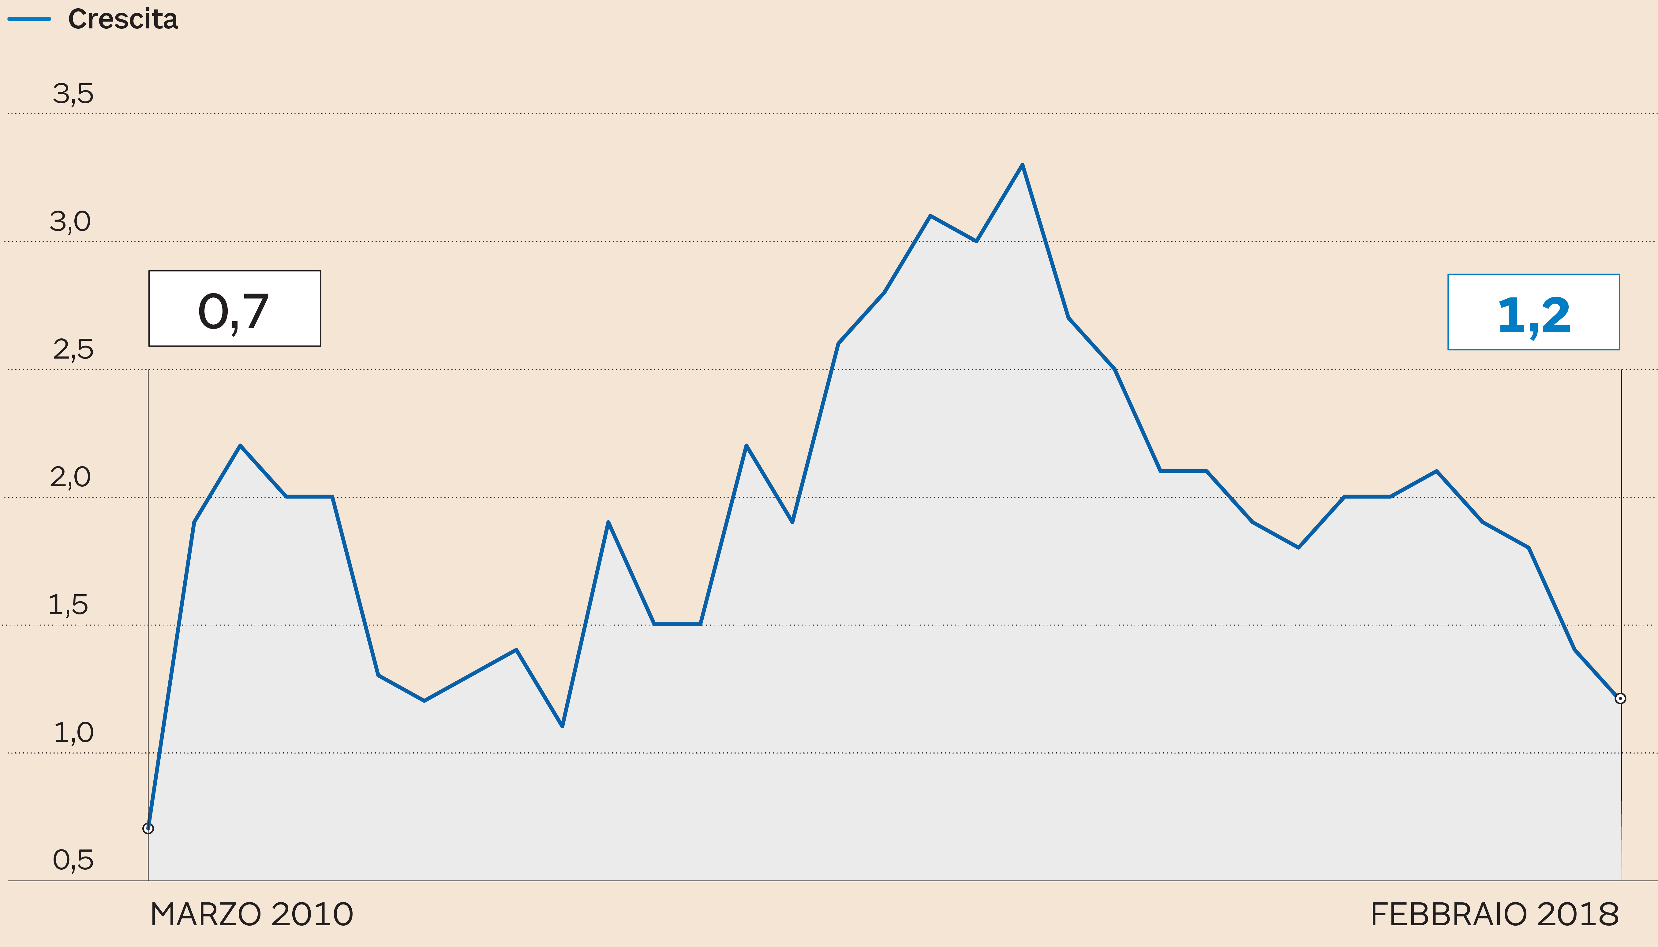
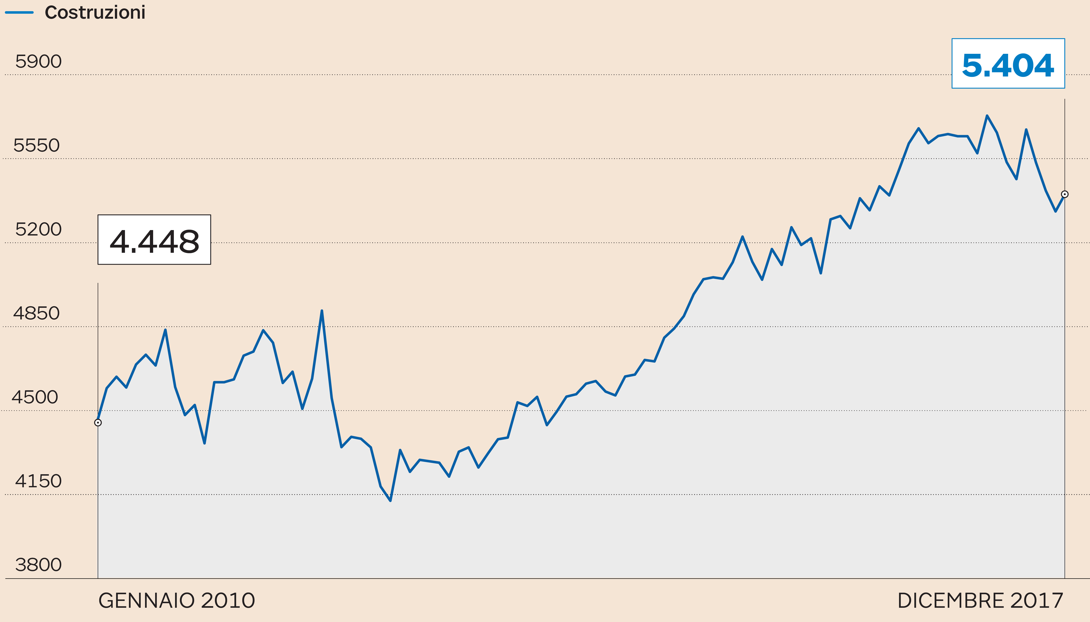
Il quadro non è drammatico ma è chiaro.
Questa è un’economia in cui regna l’incertezza
Investimenti difficili

Slide 5
Ma nei mesi recenti gli scricchiolii sono aumentati
Nel quarto trimestre del 2018 la crescita del PIL del Regno Unito si è fermata allo 0,2% e a dicembre il PIL si è ridotto dello 0,4%. Oltre al PIL sono in calo anche altri indicatori economici come la produzione manifatturiera, quella industriale e gli investimenti delle aziende. La Banca d’Inghilterra ha infine abbassato le prospettive per l’economia britannica per il 2019.
Certo c’è la crisi tedesca, il rallentamento globale, le tensioni USA e Cina, ma…
Detto tutto questo, un documento pubblicato lo scorso dicembre da Nick Bloom della Stanford University mostra però che:
la quota di aziende che dicono che Brexit è la loro principale fonte di incertezza è raddoppiata.
Solo il 13 per cento delle aziende britanniche dice che Brexit non sta avendo alcuna influenza.
Investimenti diminuiti in ogni trimestre del 2018.
L’effetto Brexit sembra particolarmente evidente nelle industrie che commerciano con l’Unione o fanno molto affidamento sui suoi lavoratori: il settore dell’ingegneria dei veicoli, per esempio, o il settore alberghiero e della ristorazione.

Slide 6
E le prospettive appaiono ancora peggiori
Secondo il Governo britannico il PIL calerà del 4% nei prossimi 15 anni
Secondo BoE, in caso di no deal il PIL calerebbe del 8% in un anno, -30% il prezzo delle case, -25% la sterlina, inflazione al 6.5%, disoccupazione al 7.5%
Si tratta di numeri pressochè doppi rispetto a quelli generati dalla crisi del 2008/2009
E alle elezioni di maggio trionfo dei partiti pro-europa
E ora? Hard Brexit? No deal? E il backstop?

Slide 7
Le opzioni teoriche
SOFT
HARD
L’UK raggiunge un’accordo
«Norway model»
Accesso al mercato unico
«Swiss option» (no libera circolazione di persone)
Accordi nei settori dei servizi
«Comprensive Free Trade Agreement (CFTA)»
Partecipare al bilancio europeo
Soluzione di default
WTO model
Nessuna partecipazione al bilancio europeo
Controllo dell’immigrazione attraverso norme inglesi
Nessuno accesso al mercato unico

